Slide 1
Derivare quozienti di funzioni derivabili

Slide 2
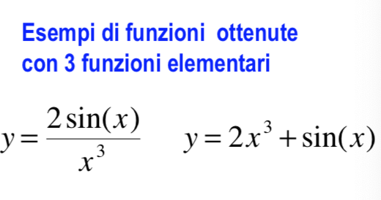
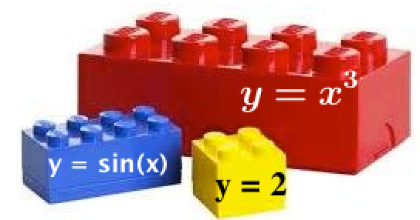
Come è organizzato il calcolo differenziale
Il calcolo differenziale studia le derivate.
Ecco il percorso rapido che continui a seguire:
Hai studiato le derivate di poche funzioni elementari.
Studi le regole dell’Algebra delle derivate per calcolare le derivate di tutte le funzioni che si possono ottenere da quelle elementari con i procedimenti algebrici

Slide 3
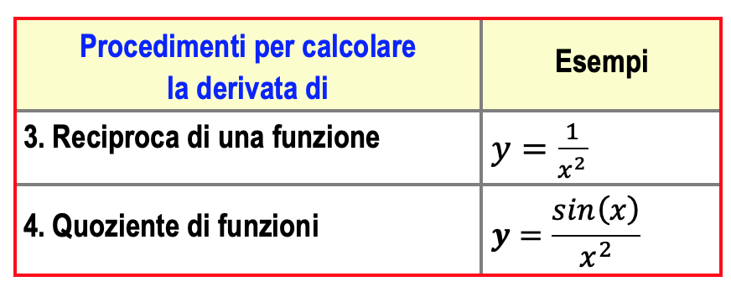
L’algebra delle derivate
Hai studiato le regole per derivare funzioni che sono somma o prodotto di funzioni elementari.
Ecco altri due procedimenti che vedrai in questa lezione.

Slide 4
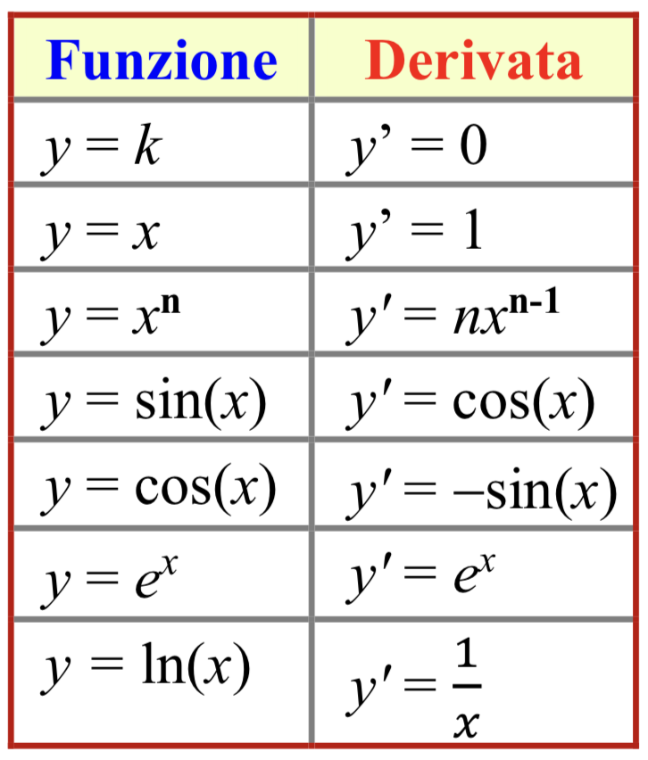
Richiamo le derivate di funzioni elementari

Slide 5
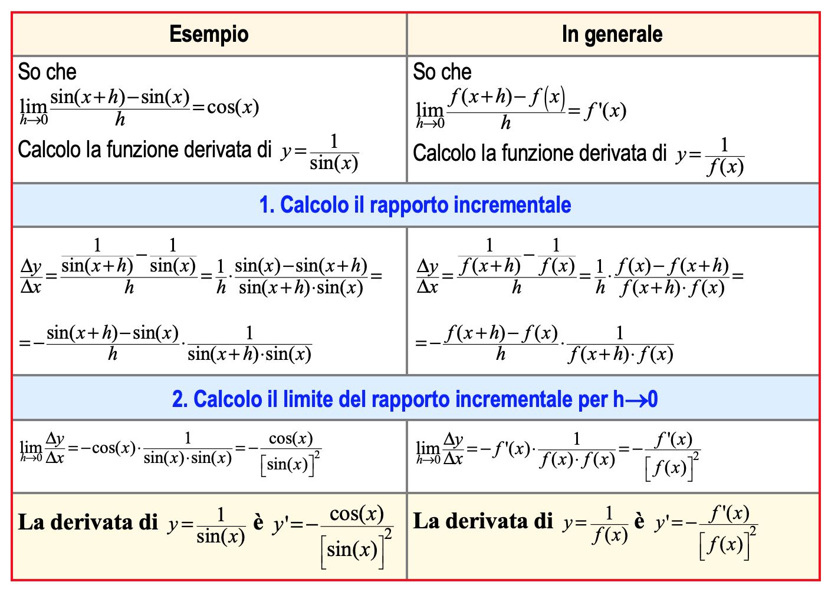
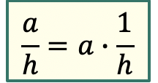
Derivare la reciproca di una funzione

Slide 6
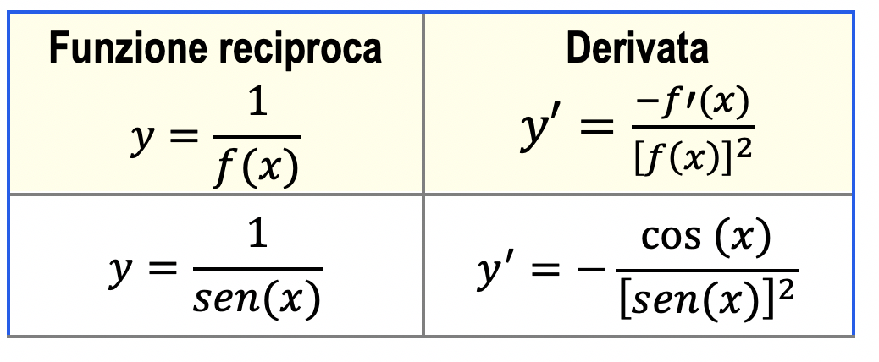
Funzione reciproca e sua derivata

Slide 7
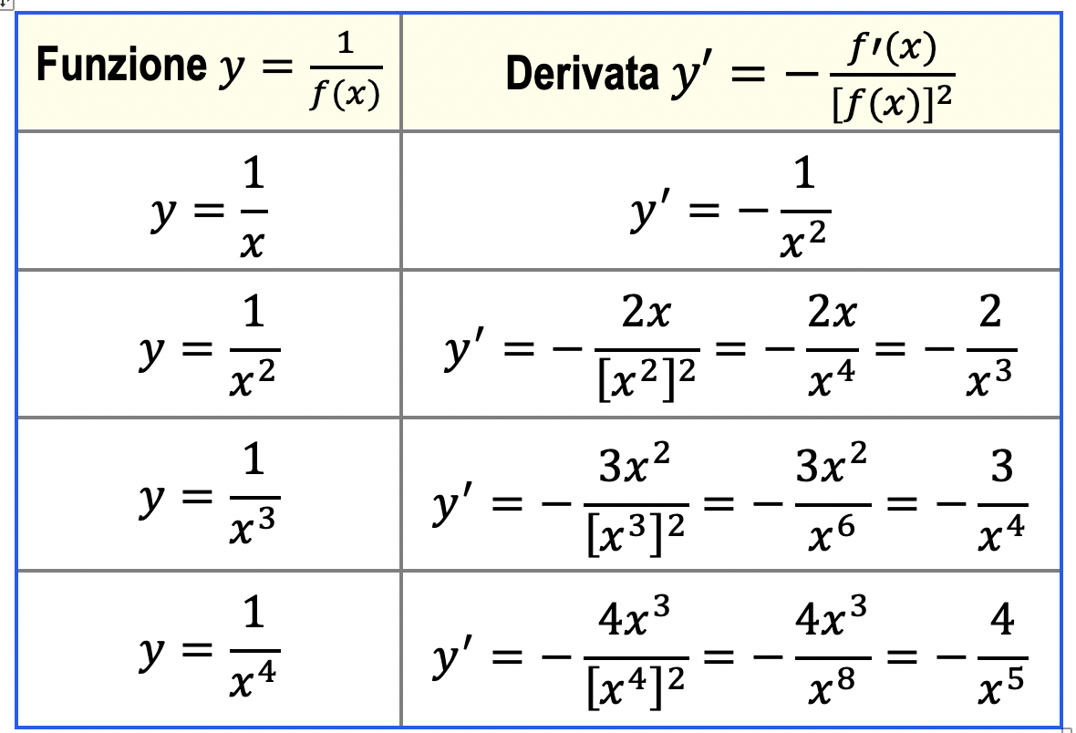
Prima applicazione della regola trovata

Slide 8
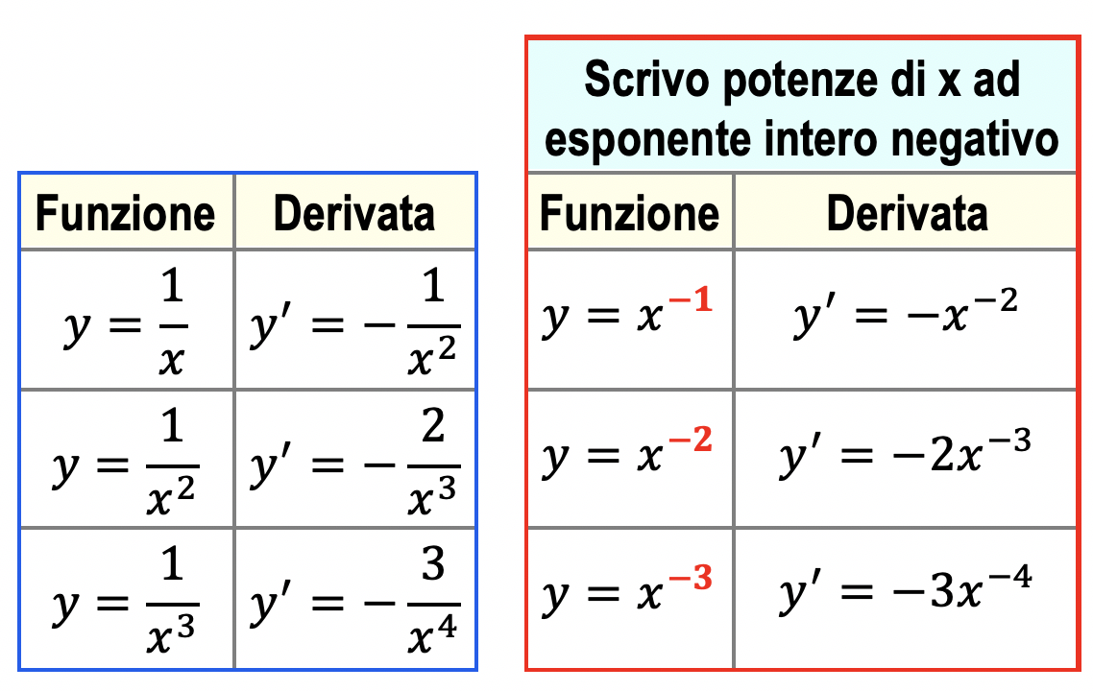
Altra scrittura della regola trovata
In generale, ritrovo la regola
y = x^{n} ha come derivata y’ = nx^{n – 1}
anche con l’esponente n intero negativo
Numeri interi negativi
…-4, -3, -2, -1

Slide 9
Derivata del quoziente di due funzioni derivabili

Slide 10
Derivare il quoziente di due funzioni
Come procedo per derivare un quoziente di due funzioni?
Ricordo le operazioni con i numeri:
E così con le funzioni, per derivare
Scrivo il quoziente nella forma

Slide 11
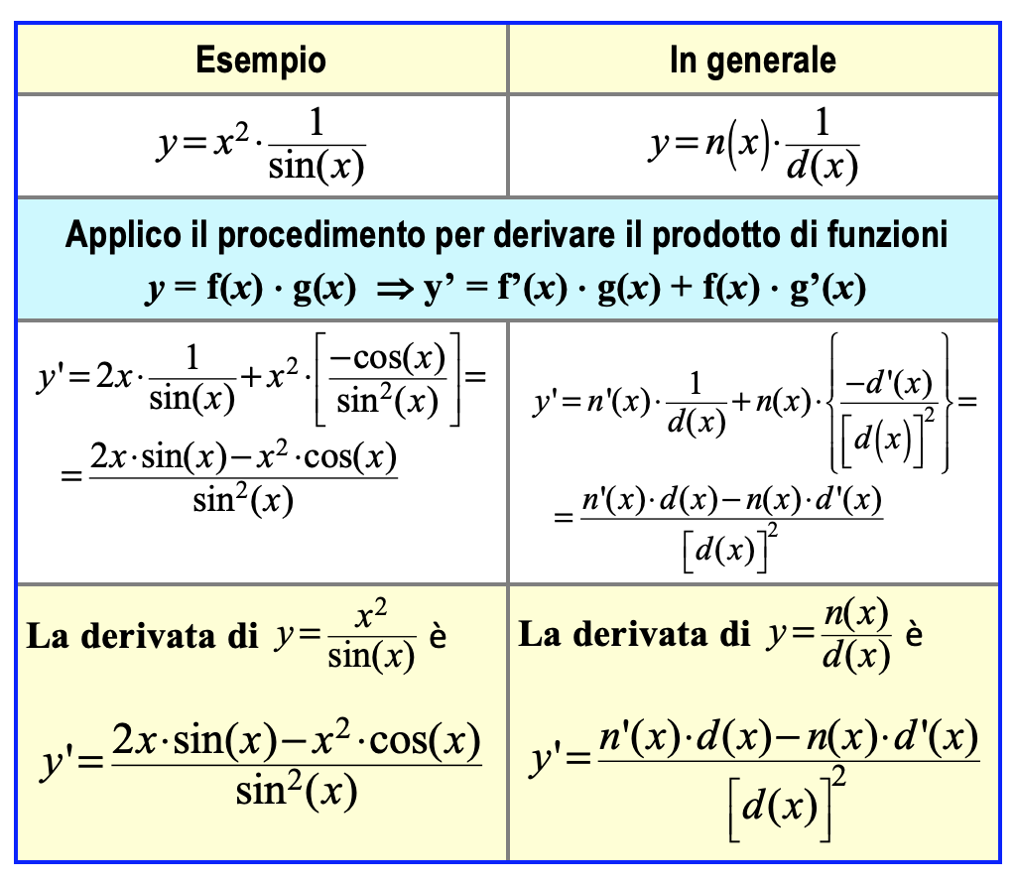
Come procede il calcolo

Slide 12
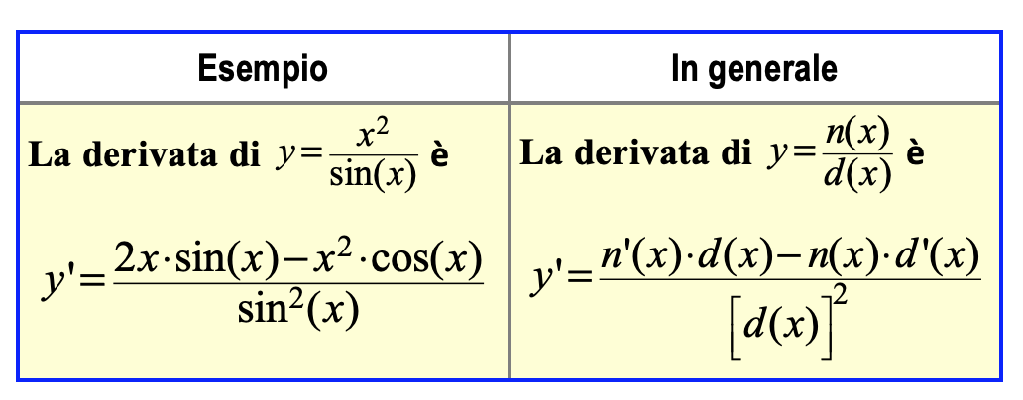
Derivare il quoziente di due funzioni

Slide 13
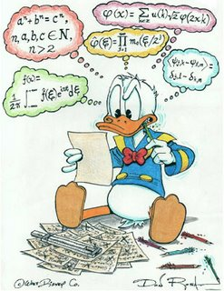
Riflessioni
Procedimenti e regole per calcolare derivate si aggiungono a quelli incontrati nello studio di algebra, trigonometria, logaritmi, funzioni…
Ecco qualche suggerimento per ‘dominare’ i calcoli

Slide 14
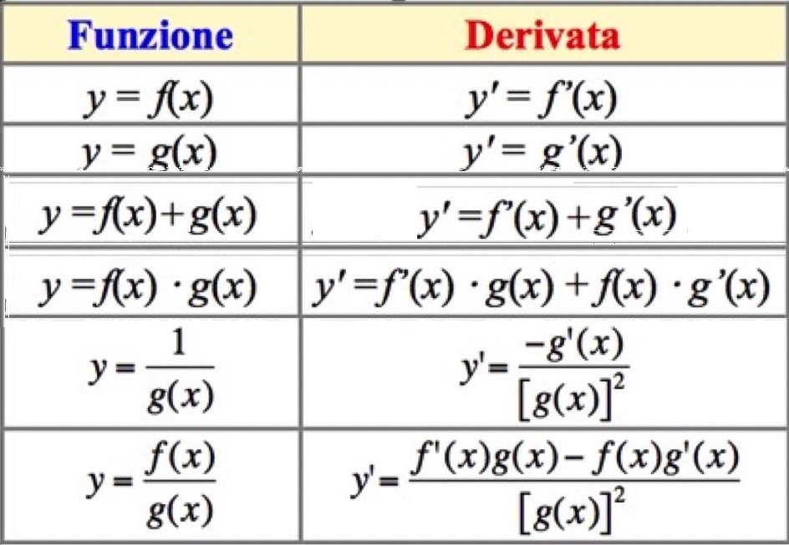
Suggerimenti
1. Tieni presenti le regole in sintesi
Algebra delle derivate
Derivate di funzioni elementari

Slide 15
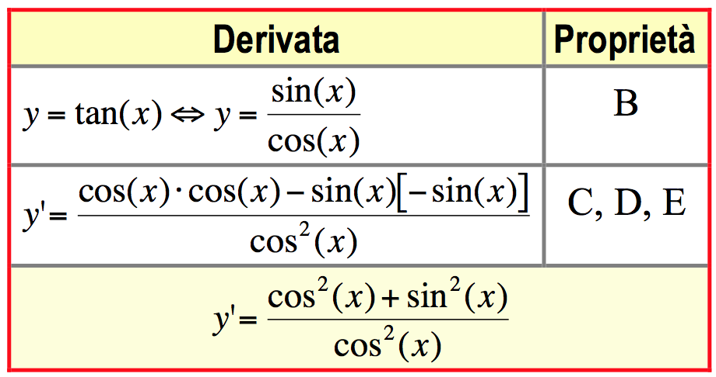
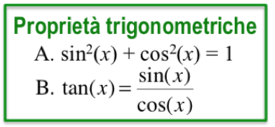
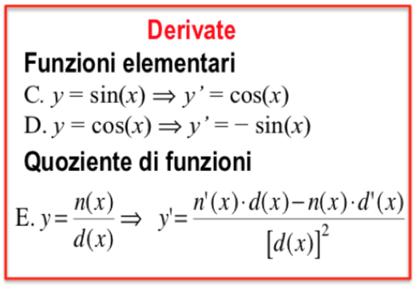
Suggerimenti
2. Applica altre proprietà utili
ESEMPIO
Calcolo la derivata di y = tan(x)

Slide 16
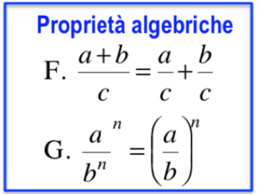
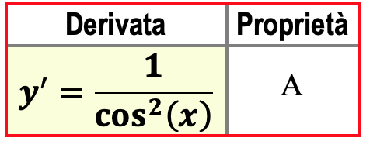
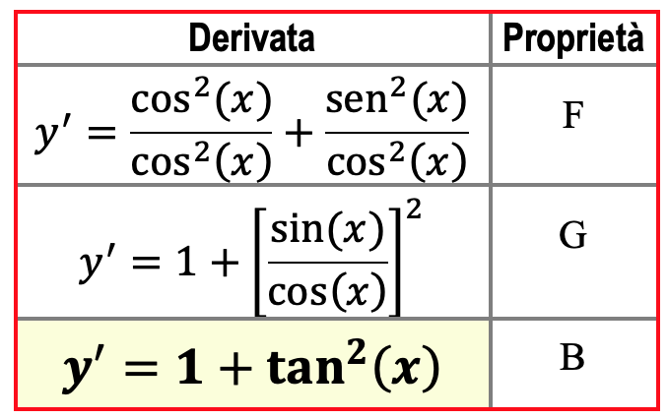
Suggerimenti
2. Applica altre proprietà utili
Calcolo la derivata di y = tan(x)
$$y^{′}=\frac{\cos^{2}\left(x\right)+\sin^{2}\left(x\right)}{\cos^{2}\left(x\right)}$$

Slide 17
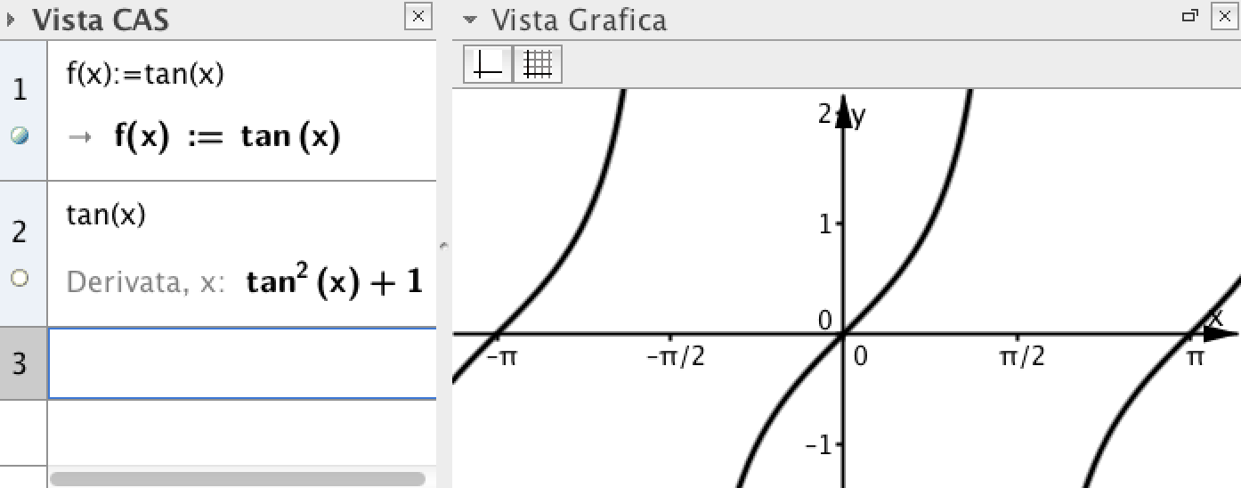
Suggerimenti
3. Lavora con calma mentre svolgi i calcoli
I calcoli diventano utili per sviluppare la tua competenza matematica se:
cerchi il modo più semplice per ottenere il risultato;
controlli i procedimenti seguiti e i risultati ottenuti.
Altrimenti … per eseguire i calcoli automaticamente non c’è bisogno di una persona; basta un computer.

